Slide 1
Algoritmos Computacionales
Centro de Educación y Formación Académica (CEDUK)

Slide 2
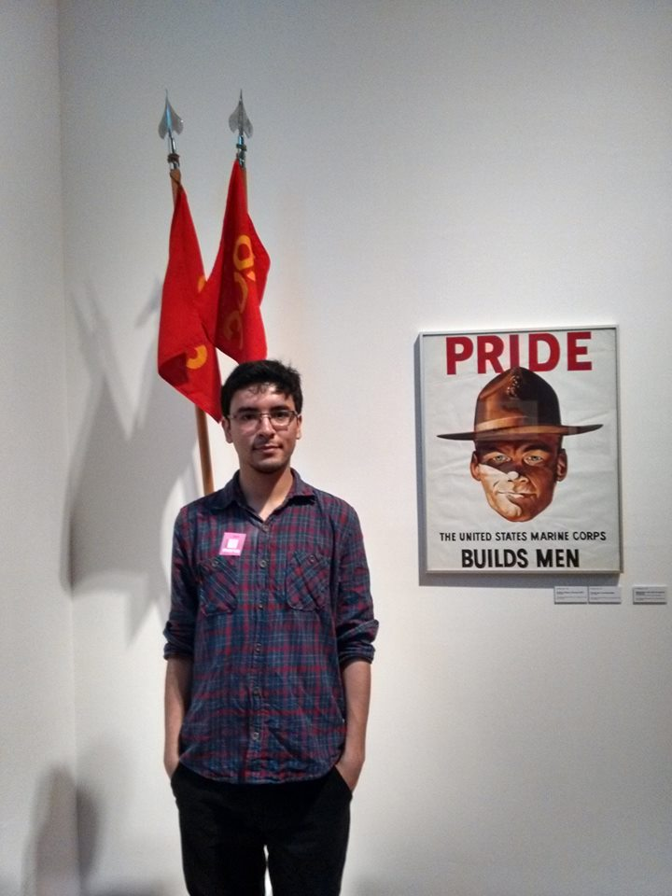
Presentación Víctor de Jesús Medrano Zarazúa

Slide 3

Estudios

Slide 4





Aficiones

Slide 5




Contacto
v.de.jesus@hotmail.com
8119022700
/vdejesusmedranoz
mixlaab.github.io

